Slide 1
组会汇报
Exploring True Test Overfitting in Dynamic Automated Program Repair using Formal Methods
2021 14th IEEE Conference on Software Testing, Verification and Validation (ICST)

Slide 2
NSGA2
NSGA2
一、研究背景
第一部分
测试用例不完整
作者的偏见

Slide 3
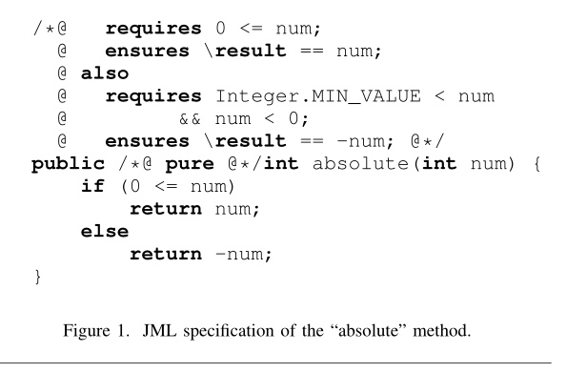
NSGA2
NSGA2
二、研究方法
第一部分
使用JML（Java Modeling Language）来确立一个正式的规范,然后使用OpenJML来验证补丁

Slide 4
NSGA2
NSGA2
二、研究方法
第一部分
文章提供了一个数据集（正确的程序（JML） + bug程序+ 测试集）
正确的程序：30个项目，著名的算法或数据结构
bug程序：PITest生成547个bug程序
测试集：Kelinci fuzzing tool、JMLKelinci

Slide 5
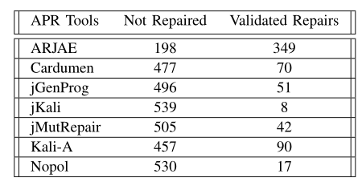
NSGA2
NSGA2
二、研究方法
第一部分
文章使用7种修复工具：Astor中的Cardumen , jGenProg, jKali, jMutRepair、Arjae、Nopol、KaliA，共生成627

Slide 6
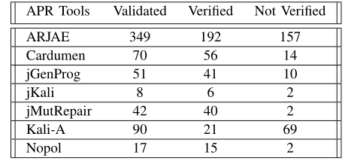
二、研究方法
第一部分
通过OpenJML验证后：371个补丁被认为完全正确，256个为过拟合

Slide 7
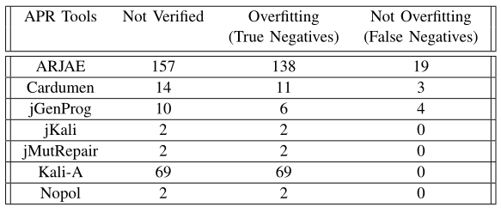
二、研究方法
第一部分
OpenJML是相对可靠的，不会将过拟合的归类为正确的

Slide 8
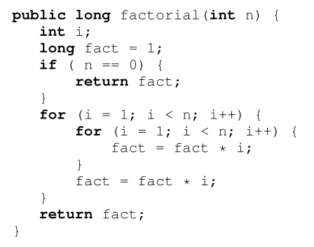
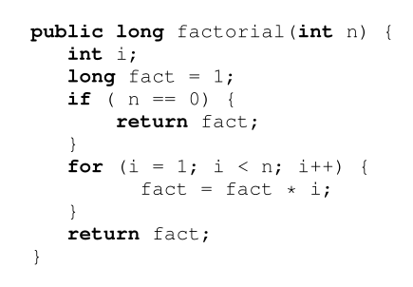
二、研究方法
第一部分
对判断失误的补丁（实际是正确的补丁）分析：
结构化问题：修复工具通过修改程序的结构：多一个for循环
bug程序
正确的修复程序

Slide 9
二、研究方法
第一部分
模块化问题
数据溢出问题

Slide 10
三、研究发现
第一部分
程序复杂度的变化
1 时间复杂度变高或程序修复后运行时间变长
数据溢出问题：比如数据局部溢出，但不影响程序结果，见文章p237

